Slide 1

实验汇报
小组成员：张欣宇 夏徐龙 袁浩 钱天奕 殷尘龙

Slide 2
1
数组

Slide 3
数组
dimDeclaration -> [const]dimDeclaration
| ε
const -> ident | number

Slide 4
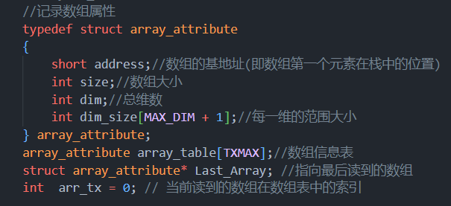
1.数组的声明
1. 增加标识符LMIDPAREN和RMIDPAREN分别表示'['和']'，在符号表中增加可以表示数组的条目结构，由于条目的大小被结构体comtab限制，故如下完成数组条目的设置。

Slide 5
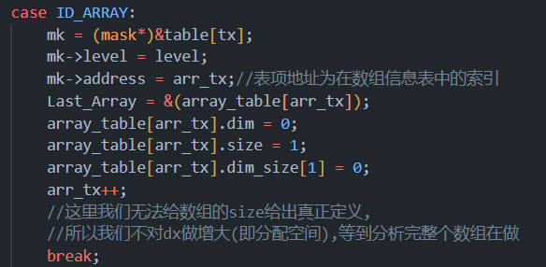
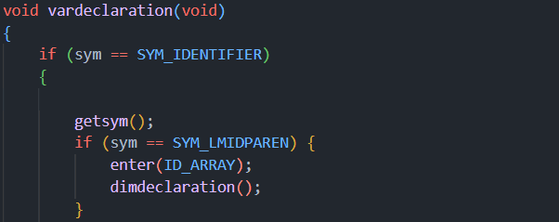
1、数组的声明
2. 在void enter()函数中增加向符号表内添加数组变量表项，并进行部分初始化工作的内容。
3. 在void varclaration()函数中增加可以识别数组的声明的内容

Slide 6
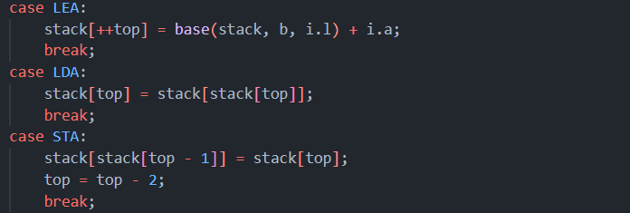
2、数组的访问
1. 为计算数组变量的基址以及访问数组元素，增加`LEA`、`LDA`、`STA`三条指令：
`LEA`指令形式为`LEA l a`，功能为计算由`l`和`a`指示的变量的地址偏移，并放置在栈顶；
`LDA`指令的形式为`LDA 0 0`，功能为以栈顶内容为地址偏移，将对应位置的值加载到栈顶替换原来的栈顶；
`STA`指令的形式为`STA 0 0`，功能为以次栈顶内容为地址偏移，将栈顶的值存入到次栈顶指示的单元，并将栈顶和次栈顶出栈，

Slide 7
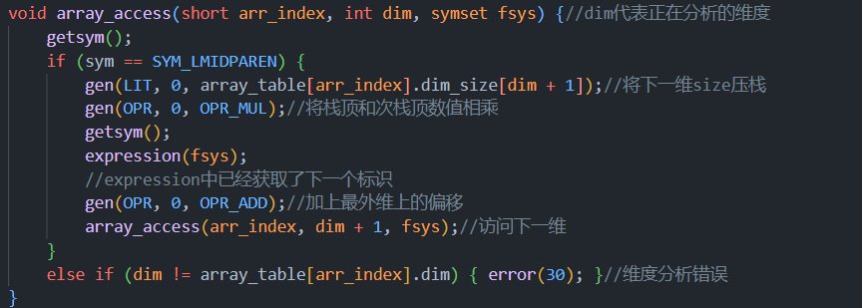
2、数组的访问
例如a[10][10]，访问元素a[3][4]，在读到3时，执行的中间代码依次为0*10=0，0+3=3,
3*10=30,30+4=34.
2. 在遇到数组的声明或进行数组元素的赋值时，需要确定数组的大小，维度等相关信息，以及要计算出数组元素的偏移量，故增加一个数组访问函数`void array_access()`，其功能是根据数组变量各维上的数值，计算对应数组元素的偏移量，并生成相应的中间代码

Slide 8
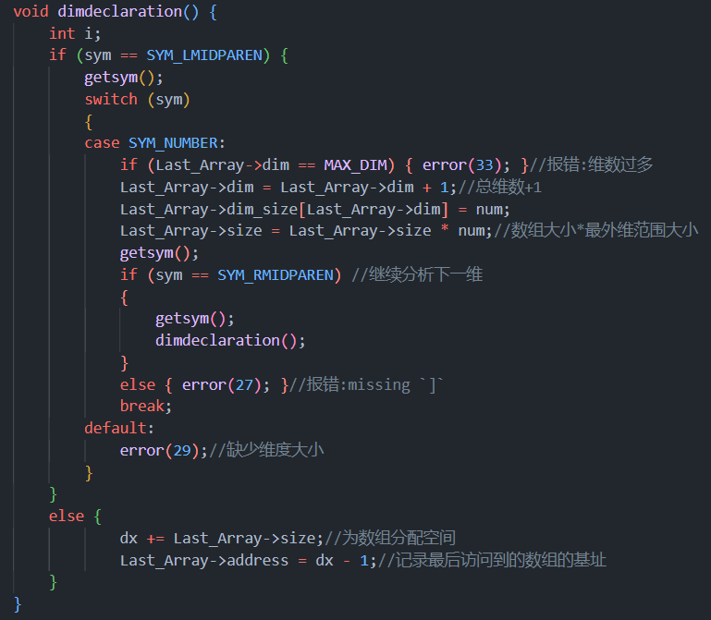
2、数组的访问
3. 增加`void dimdeclaration()`函数来分析数组的维度相关信息，包括数组大小、总维数、各维度上的范围大小。

Slide 9
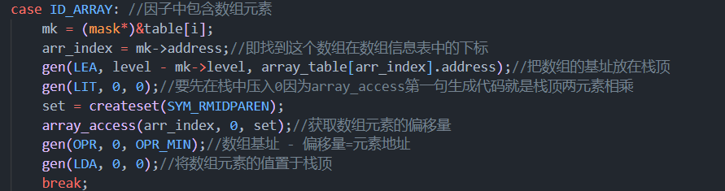
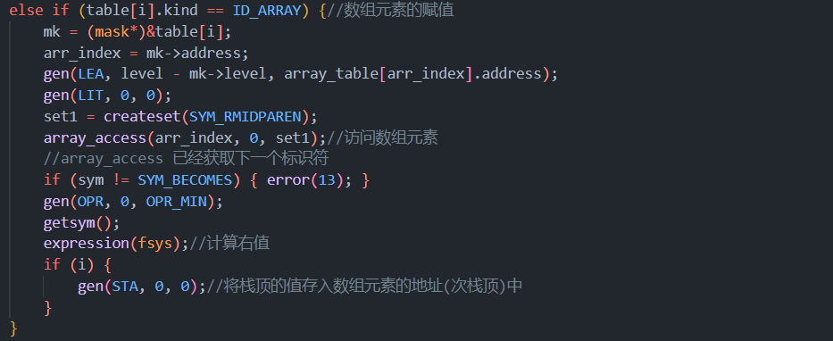
3、数组的赋值
1. 为使数组变量可以在表达式右值中出现，对`void factor()`函数进行扩展，使其可以将数组元素作为表达式的因子
2. 对数组元素进行赋值，对`void statement()`函数进行扩展，使其可以将数组元素作为表达式的左值

Slide 10
2
Print

Slide 11
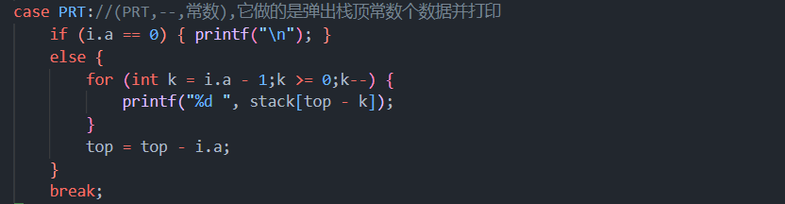
Print
1. 首先，增加保留字`print`，并设置对应标识符`SYM_PRT`，对应的，在`char *word，int wsym`中添加相应的元素。
2. 增加新的指令`PRT`，格式为 `PRT 0 a`，功能为逆序打印栈顶的a个单元的内容，并从栈中弹出这些内容。在语法分析时，将每个参数的值加载到栈顶，最后生成`PRT`指令，就可以将参数的值按顺序打印。

Slide 12
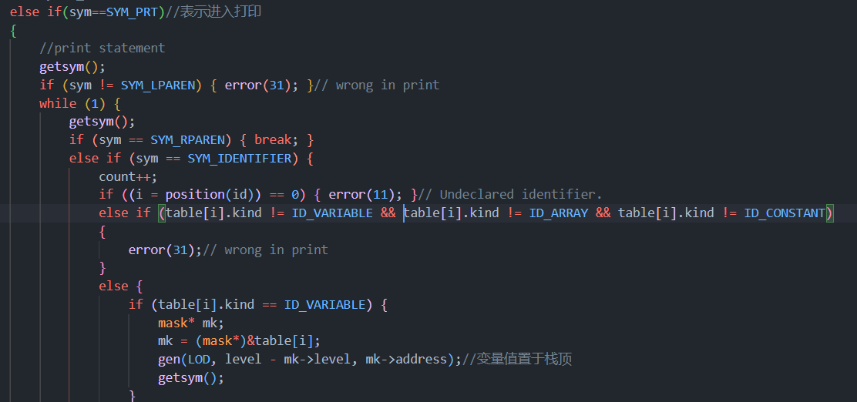
Print
3. 在`void statement()`中增加识别`print`语句的情况。

Slide 13
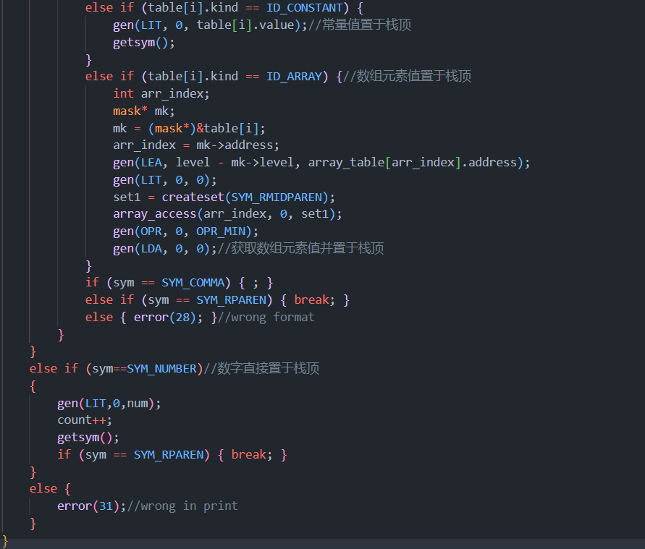

Slide 14
3
for

Slide 15
for循环
for_statement ->
for ( var ID : (low, up, step)) statement
| for ( var ID : (low, up)) statement
在for循环中会声明一个变量

Slide 16
for循环
depth_of_loop++;//表示循环层次加1
//因为我们知道for循环中一定有这3个连续存储的值,那就实现把它们的偏移记下来
for_loop_table[depth_of_loop].low_dx=dx;
for_loop_table[depth_of_loop].high_dx=dx+1;
for_loop_table[depth_of_loop].step_dx=dx+2;
gen(INT,0,3);
1. 读到for标识时,我们让循环层次加1,表示进入下一重循环,由于我们可以预料到存在3个变量:`low`和`up`和`step`,我们生成代码`(INT,0,3)`表示扩大局部空间,并且在循环控制信息表项中记录它们的偏移:`low_dx`,`high_dx`,`step_dx`,

Slide 17
for循环
2. 读到ID时,这个ID就是for循环声明的变量,它的初值是`low`,我们直接在符号表中添加这一变量`enter(VARIABLE)`,由于这个ID可能和外部的ID发生重名,我修改了enter和position函数,使之可以识别for循环中的变量。
在enter函数中,如果当前处于for循环中,我们添加的表项的名称,一定就是循环内部声明的变量,那么用以区分,我们给它的名字加个数字标志
在position函数中,如果在for循环中,那就优先考虑以数字标志开头的表项
if(depth_of_loop!=0)
{
char temp[MAXIDLEN+2]={(char)depth_of_loop+'0','\0'};
strcpy(id,strncat(temp,id,MAXIDLEN));//我们给id加上新的标记使它的第一个字符代表for循环层次
printf("%s\n",id);
}

Slide 18
int i;
char id_in_loop[MAXIDLEN+2];
//Xulong's_contribution:查表时，要看自己是不是在for循环中
if(depth_of_loop!=0)
{
for(int k=depth_of_loop;k>0;k--)
{
char temp[MAXIDLEN+2]={(char)k+'0','\0'};
strcpy(id_in_loop,strncat(temp,id,MAXIDLEN));//我们给id加上新的标记使它的第一个字符代表for循环层次
strcpy(table[0].name, id_in_loop);
i = tx + 1;
while (strcmp(table[--i].name, id_in_loop) != 0);
if(i!=0)return i;
}
}
i=tx+1;
strcpy(table[0].name, id);
i = tx + 1;
while (strcmp(table[--i].name, id) != 0);
return i;
var i;
begin
for(var i:(1,10))
for(var i:(10,0,-3))
for(var i:(0,9))
end.

Slide 19
for循环
3. 读到low时,进行expression分析,然后生成代码`(STO,0,low_dx)`,表示把栈顶元素赋值给`low`
4. 读到high时,进行expression分析,然后生成代码`(STO,0,high_dx)`,表示把栈顶元素赋值给`high`
5. 读到step时,进行expression分析,然后生成代码`(STO,0,step_dx)`,表示把栈顶元素赋值给`step_dx`,若不存在step,那就生成`(LIT,0,1)`和`(STO,0,step_dx)`,表示step的值是1

Slide 20
核心逻辑
cx1=cx;//for循环跳回地址
gen(LOD,0,for_loop_table[depth_of_loop].low_dx);//把low的值压栈
gen(LOD,0,for_loop_table[depth_of_loop].high_dx);//把high的值压栈
gen(OPR,0,OPR_LEQ);//判断id是不是小于high
cx2=cx;
gen(JPC,0,0);//跳出for循环,等待回填
statement(fsys);
gen(LOD,0,for_loop_table[depth_of_loop].low_dx);//把low的值压栈
gen(LOD,0,for_loop_table[depth_of_loop].step_dx);//把high的值压栈
gen(OPR,0,OPR_ADD);//将low和step相加
gen(STO,0,for_loop_table[depth_of_loop].low_dx);//将结果放回low中
gen(JMP,0,cx1);//for循环跳回
code[cx2].a=cx;//回填跳出for循环地址

Slide 21
for循环
gen(INT,0,-3);//把分配空间释放
dx=dx-3;
tx--;//这是把那个for循环中声明的唯一变量low删除
depth_of_loop--;//循环层次减一
做完for循环后,我们需要做3件事:
1.把分配空间删除,
2.我们在for中声明的名称删除
3.将循环层次减1

Slide 22
4
else

Slide 23
else
if_else_statement ->
if ( condition ) then statement
| if ( condition ) JPC ②
then
①statement JMP ③
else
②statement③

Slide 24
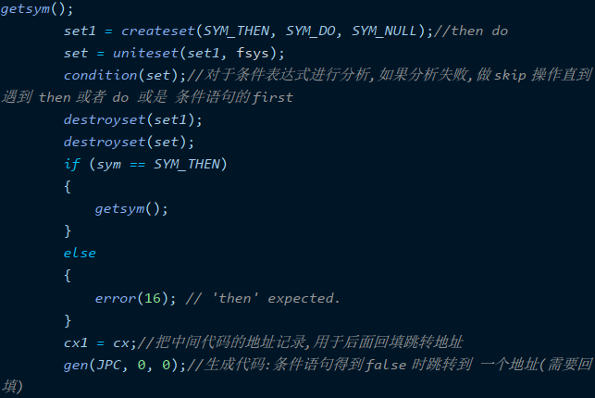
else

Slide 25
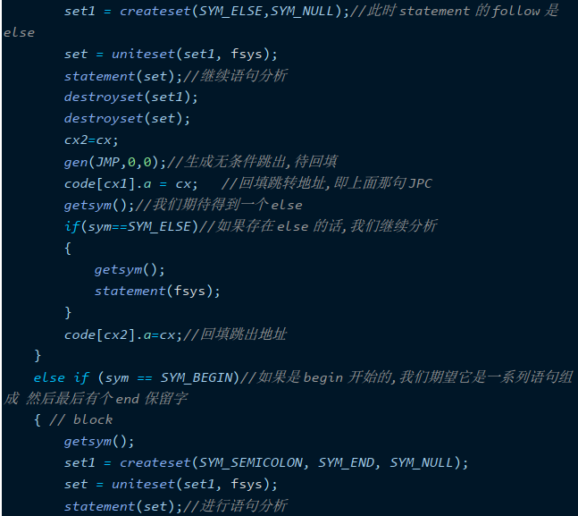

Slide 26
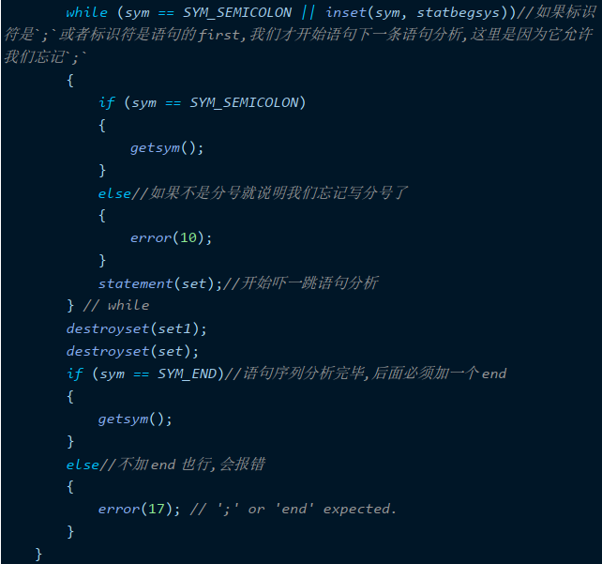

Slide 27
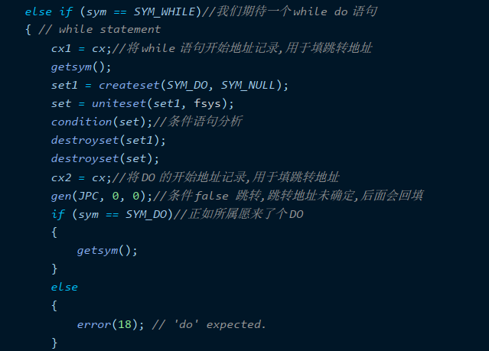


Slide 28
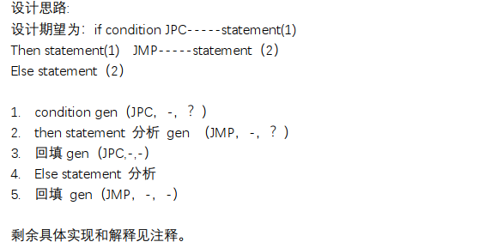
else

Slide 29
5
赋值表达式

Slide 30
赋值表达式
我们的目标是把赋值语句的结果递归的转换为一个新的表达式
通过观察，由于pl0的调用链为expression->term->factor，
且赋值表达式的开始SYM_IDENTIFIER在factor层进行分析，
故只需在factor层进行递归即可。

Slide 31
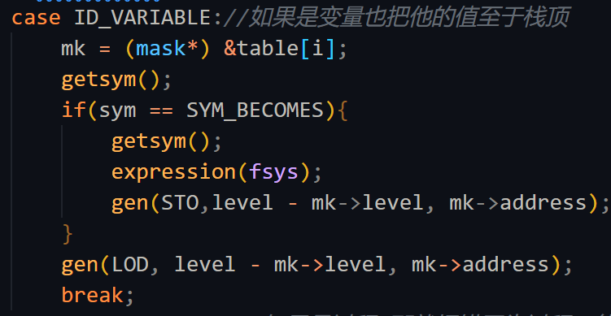
赋值表达式
在factor()中的修改如下：
1. 对于一般变量的赋值表达式处理

Slide 32
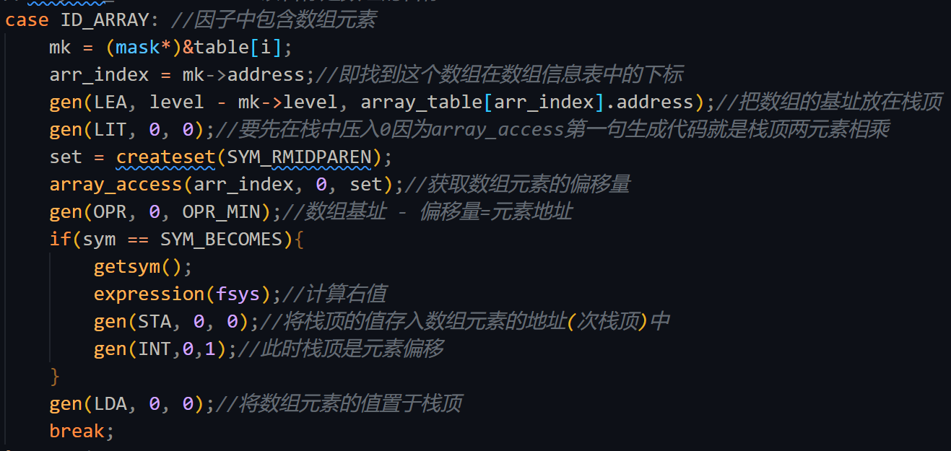
赋值表达式
2.对于数组变量的赋值表达式处理

Slide 33
6
setjmp语句

Slide 34
setjmp语句
setjmp(buf_idx) :参数buf_idx是一个整型表达式。首次调用时，返回0。
longjmp(buf_idx, val) : 参数buf_idx与setjmp中参数相同时跳转。参数val则是setjmp的新返回值。

Slide 35
setjmp语句
增添如下几对指令：
1.SST：将当前的栈保存起来；LST：将之前保存好的栈恢复。
2.SAVE0：将当前栈顶值弹出并保存到栈下标为0的位置；LOAD0:将栈下标为0的位置的值取出放到栈顶。
3.SAVE1:将当前pc+2值保存到栈下标为1的位置；LOAD1:将栈下标为1的位置的值取出放到pc中。

Slide 36
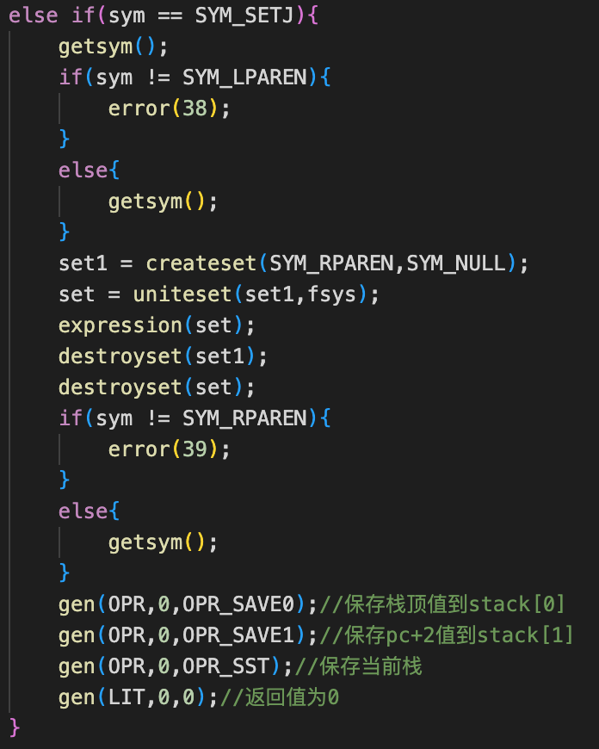
setjmp语句
具体实现：
1.增加保留字setjmp和longjmp；
2.在void factor()和void statement()里增加处理setjmp的部分：
首先取得参数到栈顶，接着用save0指令将其保存，用save1指令保存当前pc+2的值，用sst指令保存当前栈，最后用lit0指令作为setjump第一次的返回值。

Slide 37
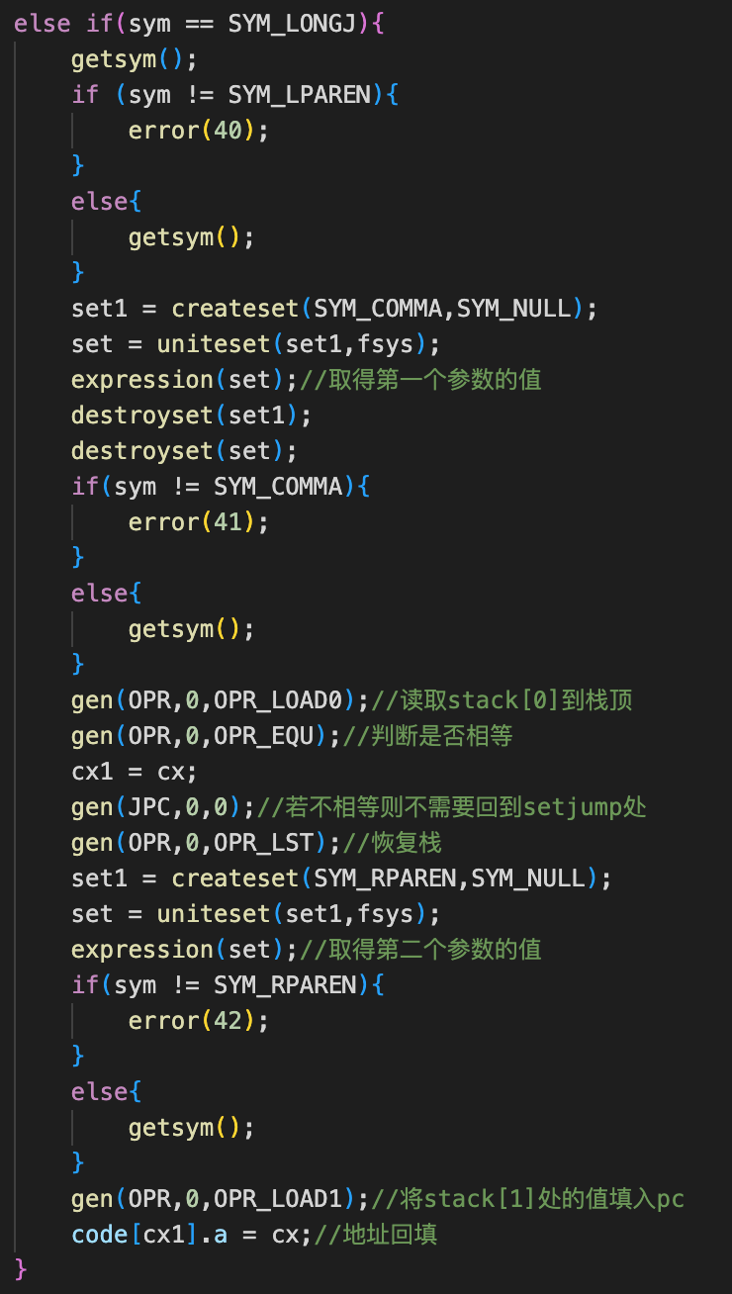
setjmp语句
3.在void statement()里增加处理longjmp的部分：
首先取得第一个参数到栈顶，接着用load0指令取出之前保存的setjump参数，用equ指令比较，若不相等要跳过以下的指令（生成一条jpc指令并在最后回填），恢复之前保存的栈，接着取得第二个参数到栈顶，用load1指令跳转到setjmp处执行。

Slide 38
分工比例
小组组长：张欣宇 20%
小组成员：夏徐龙 20%
小组成员：袁浩 20%
小组成员：钱天奕 20%
小组成员：殷尘龙 20%

